Slide 1
超市收银系统
成员：宋清卿、智莉、申铃、王壮壮、何靖、左家辉
班级：软件1731班
指导老师：李中科
课程名称：小型管理系统设计综合实训

Slide 2
关于项目
项目背景：超市收银系统用来管理和更新超市日常交易数据主要包括商品库存管理
和收银管理以及超市工作人员的管理
项目实现功能：
收银：消费者所购的所有商品添加进购物车，
收银员输入消费者的会员卡号、优惠券
和商品货号，系统自动算得应收取的总
金额。完成收银后，记录交易信息，修
改相关商品剩余量及消费者消费情况。
工作人员权限：通过注册仓库管理员及收银员
获取相应的资格，对指定数据
进行修改以及身份验证
商品信息的录入、修改、删除查询等
发卡：顾客通过办理会员所得到的优惠券在
进行消费时会获得相应的价格优惠
日志管理：一切在超市收银系统上的操作
都会被日志记录下来，进行盘存

Slide 3
关于我们理念
ADD YOUR TETLE HERE
UserMySql
VIPMySql
add() 注册或者添加管理员或者收银员。
login() 使用相应人员的权利登陆
addSum() 计算收银员的总的营业额
getByUser() 通过user查询相应人员的信息
repassword() 用于重置密码
add() 添加或注册新会员
delete() 删除会员
getAll() 获取所有会员信息
update() 更新会员信息
addCount() 添加会员的优惠标准
getById() 通过Id进行查询会员信息，若
无此Id的会员则进行注册新会员。
。

Slide 4
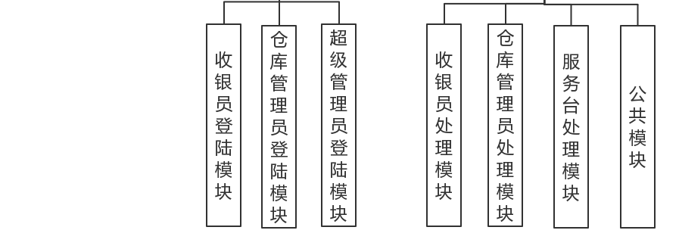
总体设计图

Slide 5
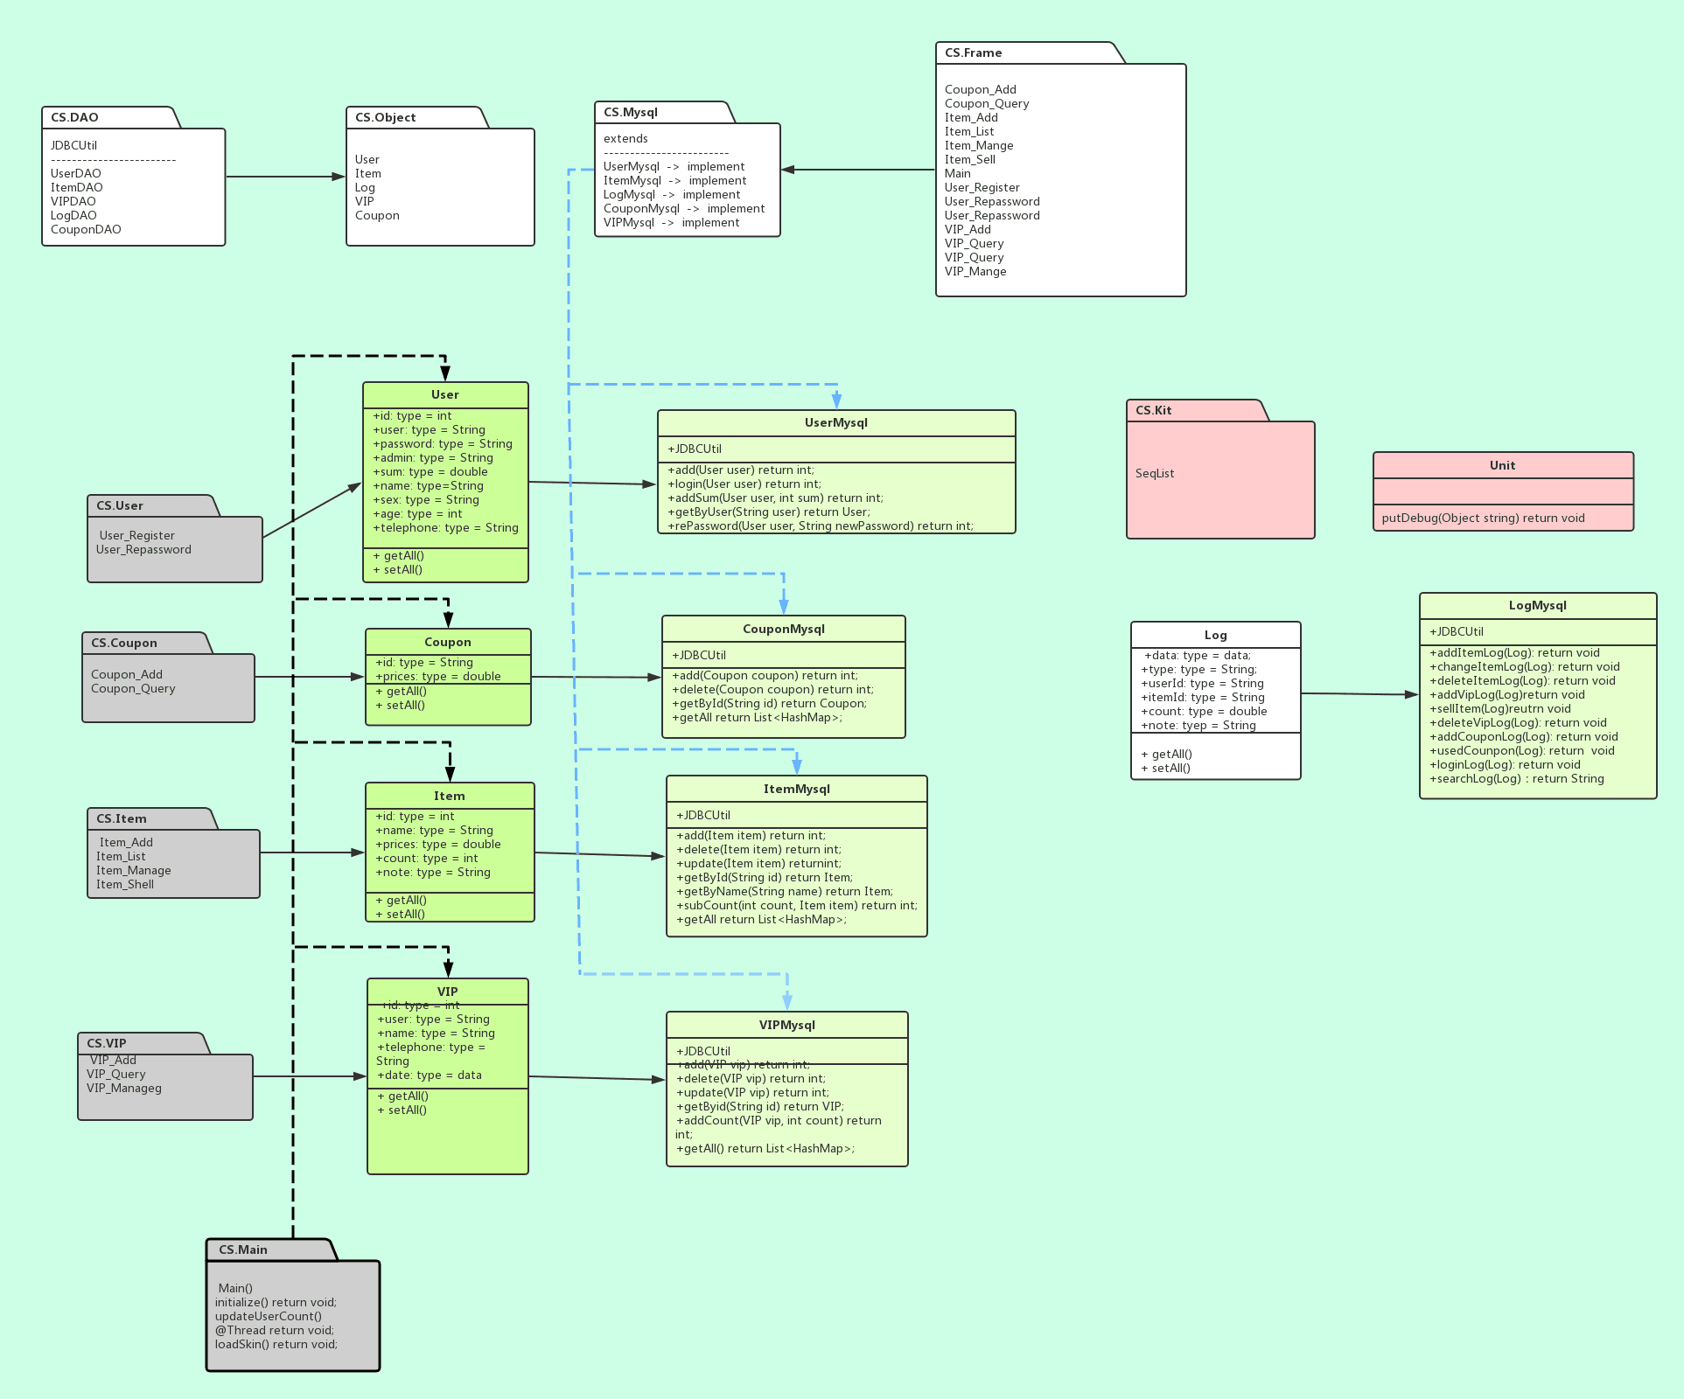
UML类图

Slide 6
设计数据管理子系统
ADD YOUR TETLE HERE
序号 | 数据表 | 数据表存储的内容
1 | coupon | 用于存储用户的优惠券信息包括编号和价格
2 | item | 用于存储商品信息
3 | log | 日志管理
4 | user | 工作人员信息
5 | vip | 用于存储会员消费信息
数据库表
序号 | 字段名 |  | 字段类型 | 说明 | 备注
1 | ID |  | varchar(10) | 工作人员编号 | 关键字
2 | USER |  | varchar(20) | 使用名称
3 | PASSWORD |  | varchar(20) | 登陆密码
4 | ADMIN |  | varchar(20) | 人员身份
5 | NAME |  | varchar(20) | 人员姓名
6 | SEX |  | varchar(10) | 性别
7 | AGE |  | int(10) | 年龄
8 | TELEPHONE |  | varchar(30) | 电话
9 | SUM |  | float | 营业总额
工作人员user

Slide 7
设计数据管理子系统
序号 | 字段名 | 字段类型 | 说明 | 备注
1 | id | varchar(10) | 商品编号 | 关键字
2 | name | varchar(10) | 商品名称
3 | prices | float | 商品价格
4 | count | int(20) | 商品数量
5 | note | varchar(20) | 商品备注
商品表的item
序号 | 字段名 | 字段类型 | 说明 | 备注
1 | ID | varchar(10) | 会员编号
2 | USER | varchar(20) | 会员卡级别
3 | NAME | varchar(20) | 会员持有人名称
4 | COUNT | int(20) | 会员人数
5 | TELEPHONE | varchar(20) | 持有人电话
6 | DATE | date | 办理日期
vip表的详细数据字段
序号 | 字段名 | 字段类型 | 说明 | 备注
1 | date | date | 操作日期
2 | type | varchar(20) | 操作类型
3 | userid | varchar(20) | 操作者id
4 | itemid | varchar(20) | 商品id
5 | count | int(20) | 操作数量
6 | note | varchar(20) | 备注
日志管理log

Slide 8
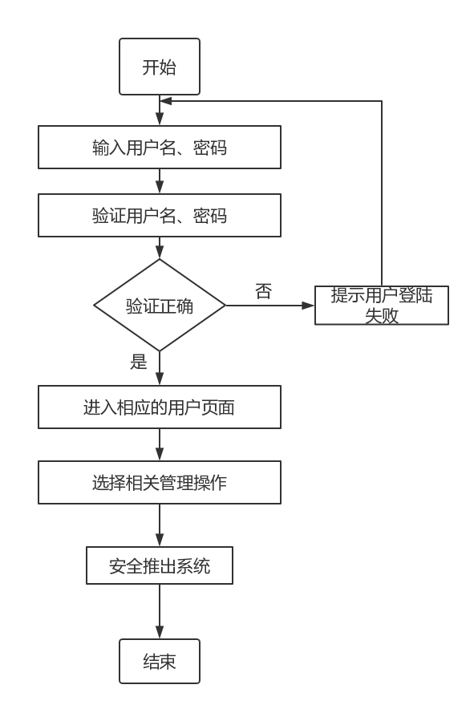
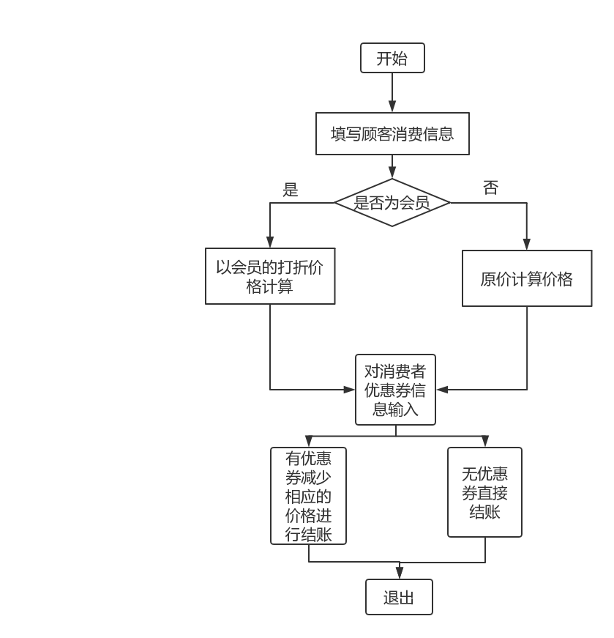
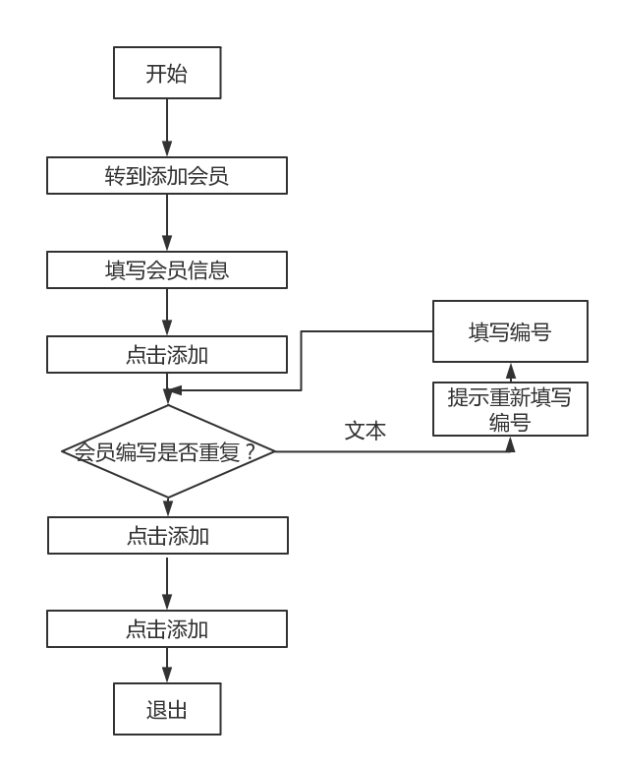
功能设计流程
用户登陆
收银管理
会员注册

Slide 9
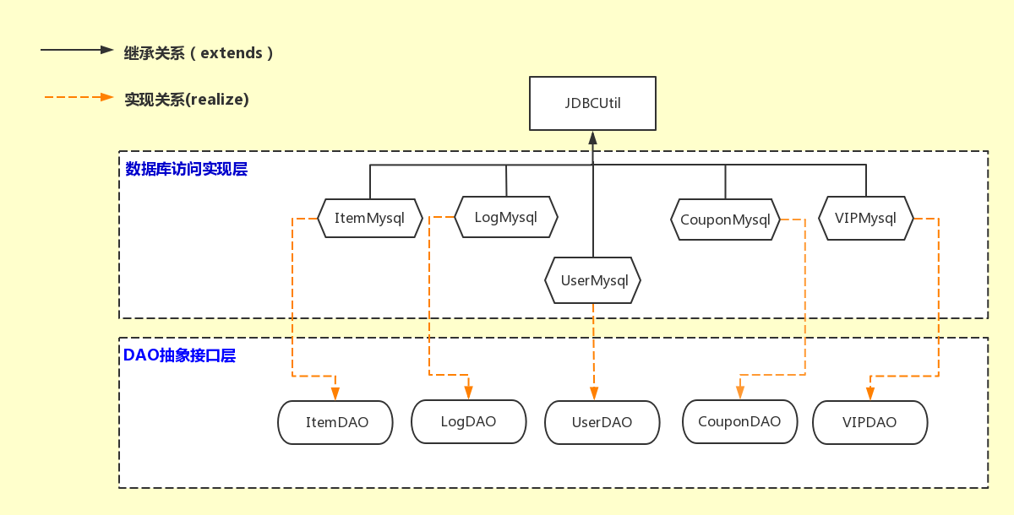
系统实现
用户界面层
业务逻辑层
数据库访问层
系统工具层

Slide 10
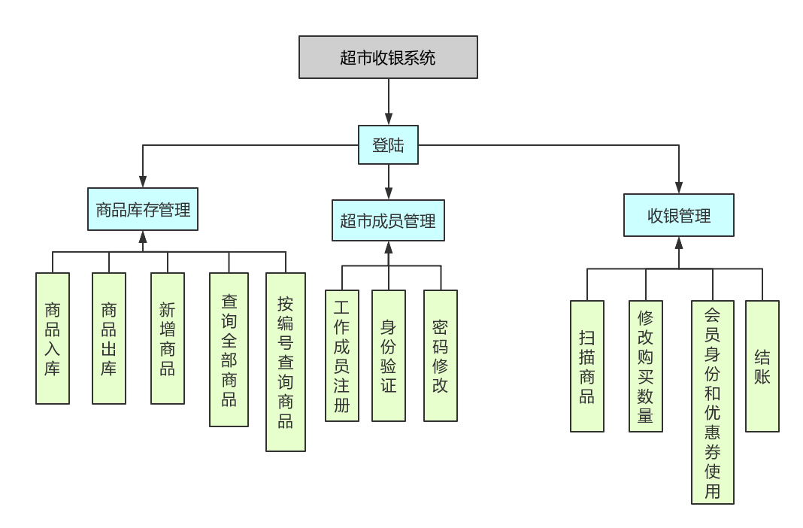
系统整体架构
模块编号 | 模块名称 | 功能描述
1 | 登录 | 主要提供用户登陆功能。
2 | 商品库存管理 | 主要是提供商品入库、出库、新增和查询商品功能。
3 | 收银管理 | 主要提供扫描商品、修改购买数量和结账功能。

Slide 11
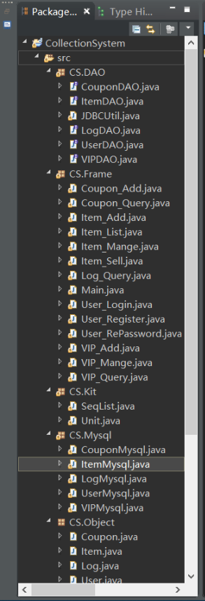
文件夹组织架构

Slide 12
文件夹介绍
CS.Frame：
CS.Mysql：
CS.Object:
主要有客户端操作界面和客户端业务类组成，主要负责引导用户操作，包括：初始化登陆界面、商品库存管理和收银管理视图。
通过JDBC访问数据库，操作CS.Mysql中SQL语句来实现处理和存储指定的数据，从而实现CS.DAO中要实现的接口。
客观实现类。用于提供数据处理和存储所需要的对象。
CS.Kit：
CS.DAO:
工具包：
Unit类：用于处理整个系统的日志系统，将部分变量在此处设定为常量，可以提高系统代码的复用性。也加入了Debug进行调试输出。
数据访问接口包。通过与数据库连接，实现业务逻辑和数据库资源之间的存储和处理。

Slide 13
THANK YOU !
成员：宋清卿、智莉、申铃、王壮壮、何靖、左家辉
班级：软件1731班
指导老师：李中科
课程名称：小型管理系统设计综合实训

